Slide 1

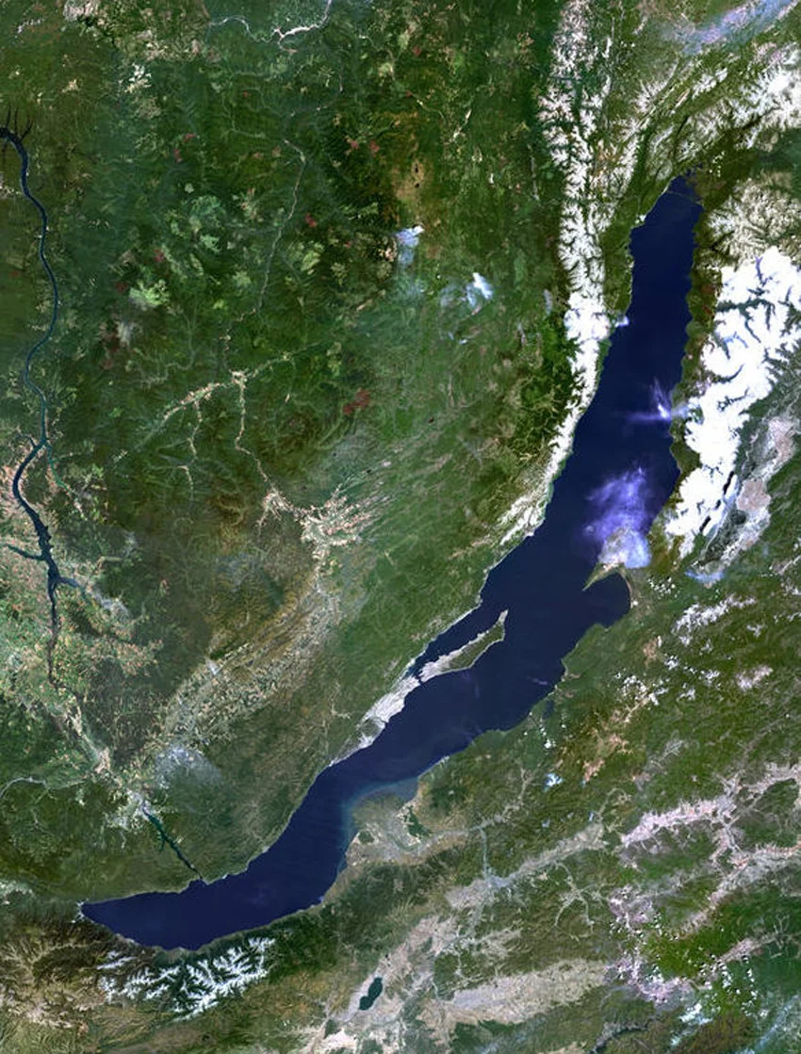
Ответь на вопрос
1
Как называется
самое глубокое
озеро на Земле, которое находится в России?
1 – Иссык-Куль
2 – Байкал
3 – Балхаш
Ответ запиши одной цифрой на листочек.
Это первая часть ключа от двери.
В квесте четыре задания.

Slide 2
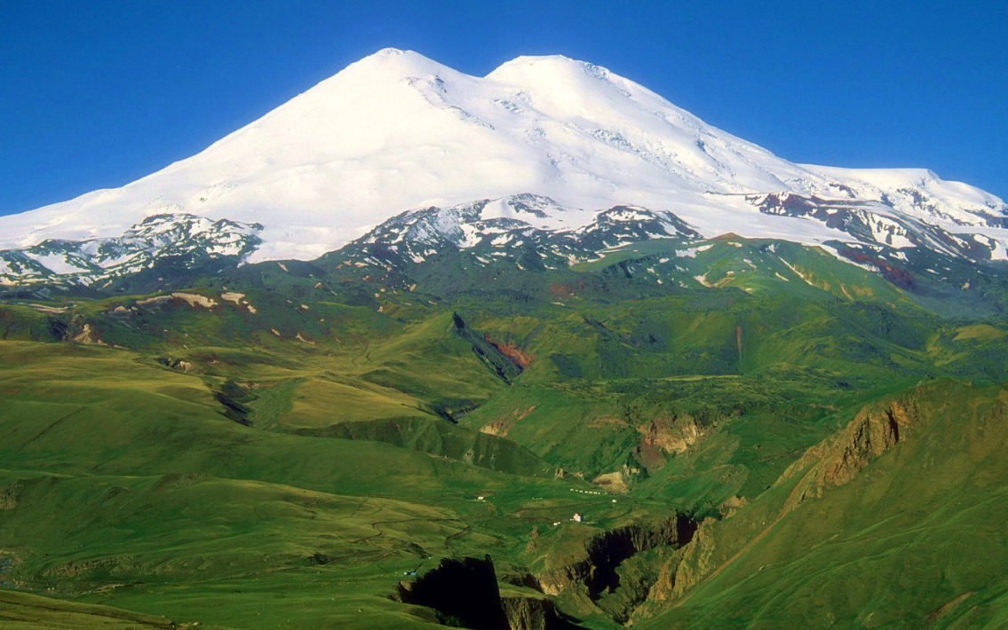
2
Выбери правильный ответ.
Какие горы являются самыми высокими в России?
1 – Уральские горы
2 – Кавказские горы
3 – горы Алтай
Ответ запиши одной цифрой на листочек.
Это вторая часть ключа от двери.
В квесте четыре задания.

Slide 3
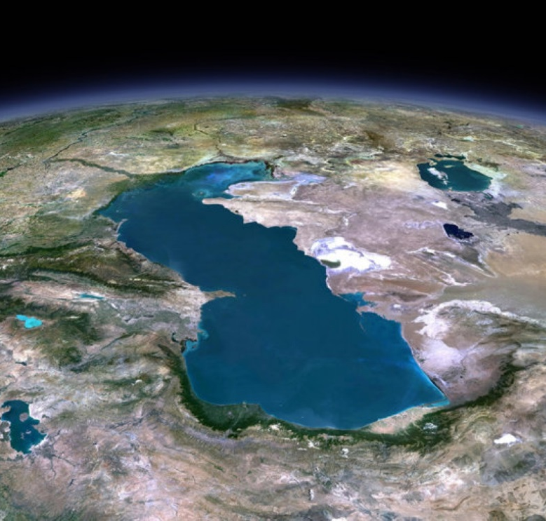
3
Выбери правильный ответ.
В России расположено самое большое озеро в мире. Как оно называется?
1 – Каспийское море
2 – Ладожское озеро
3 – Онежское озеро
Ответ запиши одной цифрой на листочек.
Это третья часть ключа от двери.
В квесте четыре задания.

Slide 4
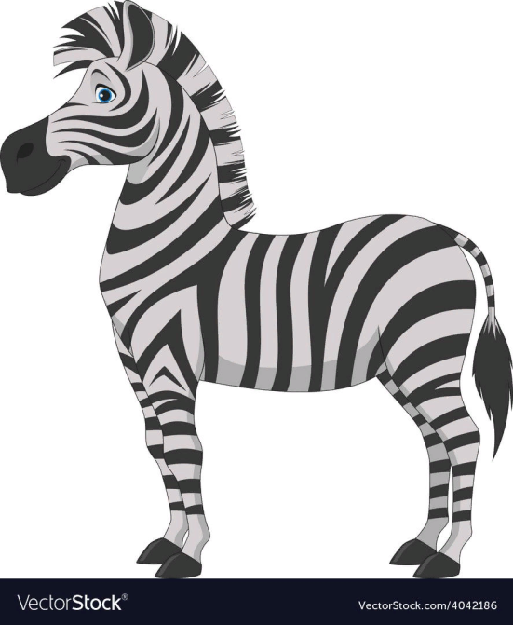

4
Разгадай ребус
Из Москвы можно попасть в любой
город страны и мира. Здесь 9 вокзалов, 4 аэропорта, 2 речных порта. Поэтому Москва – крупный транспортный …
У
Л
Ответ запиши одним словом на листочек.
Это последняя четвёртая часть ключа от двери.
Теперь собери весь код, запиши все части ключа в одну строчку без пробелов.

Slide 5
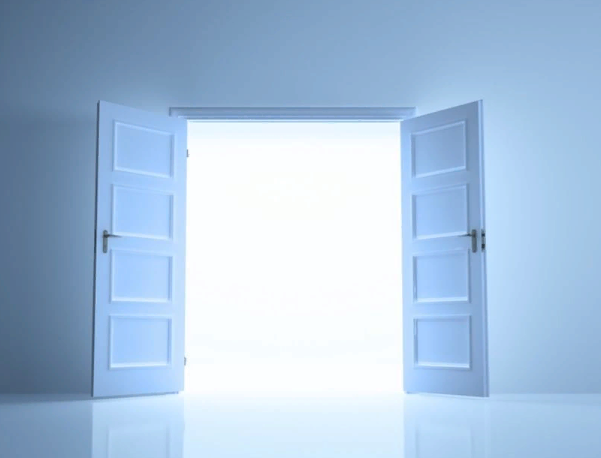

МОЛОДЕЦ!

